Slide 1

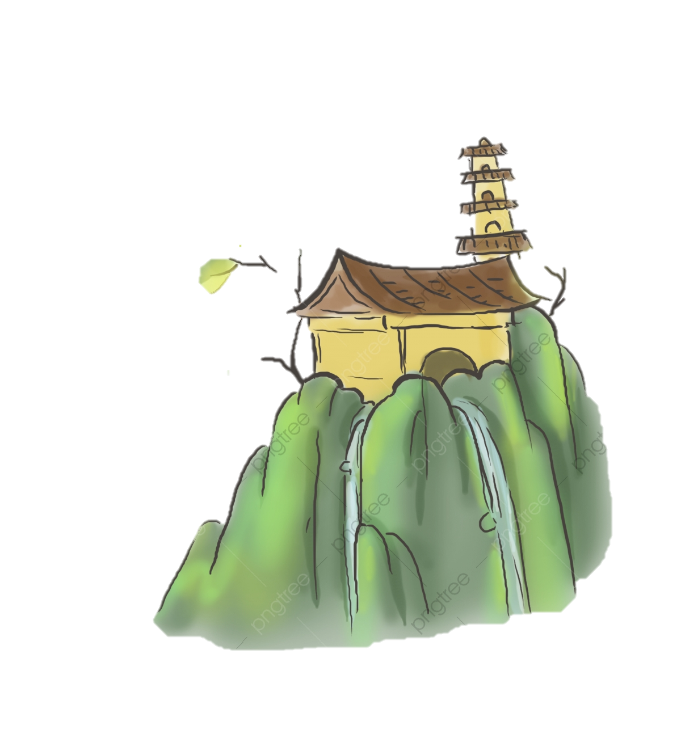



TRƯỜNG THPT NGÔ LÊ TÂN
TỔ NGỮ VĂN – TIẾNG ANH
GIÁO VIÊN: NGUYỄN THỊ MỸ PHƯỢNG
LỚP 12A3
BÀI 6: THỰC HÀNH VIẾT

Slide 2
VIẾT BÀI VĂN NGHỊ LUẬN VỀ MỘT VẤN ĐỀ CÓ LIÊN QUAN ĐẾN TUỔI TRẺ

Slide 3
KHỞI ĐỘNG
NHẮC LẠI KIẾN THỨC
ĐÃ HỌC Ở BÀI 2

Slide 4
I. KIỂU BÀI VÀ YÊU CẦU

Slide 5
I. Yêu cầu và kiểu bài
1. Kiểu bài
Nghị luận về một vấn đề có liên quan đến tuổi trẻ là kiểu bài dùng lĩ lẽ, bằng chứng để bàn luận và làm sáng tỏ một vấn đề xã hội có liên quan đến tuổi trẻ, từ đó giúp người đọc nhận thức đúng đắn về vấn đề và có thái độ, hành động phù hợp với vấn đề đó.

Slide 6
I. Yêu cầu và kiểu bài
2. Yêu cầu đối với kiểu bài
Trình bày luận điểm rõ ràng, gãy gọn, thể hiện được quan điểm của người viết về vấn đề có liên quan đến tuổi trẻ.
Đưa ra được hệ thống lí lẽ, bằng chứng thuyết phục: chính xác, tin cậy, thích hợp, đầy đủ để làm sáng tỏ luận điểm.
Có thể phân tích, trao đổi với những ý kiến khác để có cái nhìn toàn diện, khách quan về vấn đề.

Slide 7
MỞ BÀI
THÂN BÀI
KẾT BÀI
I. Yêu cầu và kiểu bài
2. Yêu cầu đối với kiểu bài
Giới thiệu vấn đề có liên quan đến tuổi trẻ cần bàn luận, trình bày được quan điểm của người viết về vấn đề.
Giải thích được vấn đề cần bàn luận; trình bày hệ thống luận điểm, lí lẽ và bằng chứng để làm sáng tỏ cho quan điểm của người viết; có thể trao đổi với các ý kiến khác về vấn đề; nêu được những đề xuất, giải pháp phù hợp để thực hiện hoặc giải quyết vấn đề.
Khẳng định lại quan điểm của người viết về vấn đề; đề xuất tóm tắt giải pháp hoặc bài học phù hợp.

Slide 8
II. BÀI VIẾT THAM KHẢO

Slide 9

THẢO LUẬN
Trả lời câu hỏi trong bài viết tham khảo

Slide 10
Câu 1 (trang 19 sgk Ngữ văn 12 Tập 2): Tìm bố cục của bài viết và xác định vấn đề được bàn luận trong bài viết.
- Bố cục bài viết gồm 4 phần:
+ Phần 1: Từ đầu đến lời nhắn đó: Giới thiệu về vấn đề cần bàn luận.
+ Phần 2: Tiếp đến trở nên quan trọng: Giải thích vấn đề cần bàn luận
+ Phần 3: Tiếp đến không ngại thử thách bản thân: Trình bày luận điểm, nêu lí lẽ, bằng chứng để làm rõ luận điểm.
+ Phần 4: Khẳng định lại ý kiến và đề xuất phương hướng hành động.
- Vấn đề được bàn luận trong bài viết: Người trẻ trong vấn đề khẳng định giá trị bản thân.

Slide 11
Câu 2 (trang 19 sgk Ngữ văn 12 Tập 2): Nhận xét cách mở bài và kết bài của bài viết.
- Cách mở bài: Giới thiệu vấn đề bằng cách sử dụng giả thuyết, nêu ra một câu chuyện.
- Cách kết bài: Khẳng định lại ý kiến và đề xuất phương hướng hành động bằng một giả thuyết, hình dung khác.
=> Cách mở bài khơi gợi, tạo sự hứng thú, tò mò cho người đọc. Kết bài là sự thôi thúc, cổ vũ con người hãy tiến về phía trước, mạnh dạn bước trên con đường tự khẳng định mình, không được bỏ cuộc.

Slide 12
Câu 3 (trang 19 sgk Ngữ văn 12 Tập 2): Vẽ sơ đồ thể hiện mối quan hệ giữa luận điểm, lí lẽ và bằng chứng trong bài viết.
LUẬN ĐỀ: Bạn ở đâu trong hành trình khẳng định bản thân?
LUẬN ĐIỂM: Giá trị của bản thân khiến bạn trở nên khác biệt. | LUẬN ĐIỂM: Tự khẳng định giá trị bản thân không phải là điều đơn giản.
LÍ LẼ: Chỉ khi thực sự hiểu bản thân cần gì, giỏi ở điểm gì mới có thể thành công BẰNG CHỨNG: - Ai cũng có thể thành công theo cách riêng - Xã hội đòi hỏi nhiều hơn ở mỗi người, vì thế việc khẳng định giá thân càng quan trọng | LÍ LẼ: Phải trải qua quá trình học hỏi, rèn luyện, nghiên cứu hoàn thiện bản thân để trở nên tốt hơn BẰNG CHỨNG: - Bác sĩ muốn được người bệnh tin tưởng phải trải qua hàng chục năm học tập, nghiên cứu, thực tập - Giá trị bản thân giúp ta đứng vững trước vô vàn thử thách trong cuộc sống.

Slide 13
Câu 4 (trang 19 sgk Ngữ văn 12 Tập 2): Bạn học được điều gì về cách viết bài văn nghị luận về một vấn đề liên quan đến tuổi trẻ qua bài viết trên?
Từ bài viết trên ta thấy được, khi viết bài văn nghị luận về một vấn đề liên quan đến tuổi trẻ chúng ta cần:
- Chú ý đến luận điểm, lí lẽ, bằng chứng
- Khi nêu luận điểm, lí lẽ, bằng chứng cần sáng rõ, thuyết phục, logic cao
- Lựa chọn và sắp xếp luận điểm phù hợp, để bài viết trở nên mạch lạc, rõ ràng.

Slide 14
III. THỰC HÀNH

Slide 15
ĐỀ BÀI
Trường bạn mở một diễn đàn bàn về vấn đề người trẻ trong bối cảnh toàn cầu hóa, có gợi ý một số đề tài cụ thể: hòa nhập chứ không hòa tan; những xu hướng nghề nghiệp trong tương lai; người trẻ và vai trò công dân toàn cầu;…Hãy chọn một trong những đề tài nêu trên (hoặc đề xuất một đề tài khác) và viết bài văn nghị luận trình bày ý kiến của bạn.

Slide 16
III. Thực hành viết
Bước 1. Chuẩn bị viết
01
Mục đích viết của bạn là gì?
02
Người đọc bài viết của bạn có thể là ai?
03
Với mục đích viết và đối tượng người đọc như thế, bạn cần lựa chọn nội dung hình thức trình bày như thế nào cho phù hợp?

Slide 17
III. Thực hành viết
Bước 2. Tìm ý
01
Vấn đề xã hội có liên quan đến tuổi trẻ mà tôi quan tâm là gì? Những nội dung/ khái niệm nào cần được giải thích?
02
Quan điểm, ý kiến của tôi về đề tài này là gì?
03
Tôi nên sử dụng những lí lẽ và bằng chứng gì để làm sáng tỏ luận điểm?

Slide 18
III. Thực hành viết
Bước 2. Tìm ý
04
Có (những) biểu hiện tiêu cực hay ý kiến trái chiều nào về đề tài mà tôi đang quan tâm? Quan điểm của tôi về (những) biểu hiện/ ý kiến đó là gì? Tôi sẽ trao đổi như thế nào với (những) biểu hiện/ ý kiến ấy?
05
Tôi thay đổi nhận thức và hành động của bản thân như thế nào sau khi suy ngẫm, trao đổi cụ thể, toàn diện về vấn đề?

Slide 19
III. Thực hành viết
Bước 3. Lập dàn ý
MỞ BÀI
Giới thiệu vấn đề cần bàn luận
Nêu khái quát quan điểm về vấn đề bàn luận
THÂN BÀI
Giải thích được vấn đề cần bàn luận
Lần lượt trình bày luận điểm với hệ thống lí lẽ và bằng chứng
KẾT BÀI
Khẳng định lại quan điểm
Đề xuất giải pháp phù hợp

Slide 20
III. Thực hành viết
Bước 4. Viết bài
Có thể triển khai như sau
HS viết độc lập một đoạn thân bài → GV chữa
GV và HS xây dựng dàn ý chia nhóm để thực hành viết đoạn
Mỗi nhóm lựa chọn một vấn đề, xây dựng dàn ý chi tiết và thực hành viết 1 đoạn

Slide 21
III. Thực hành viết
Bước 4. Viết bài
Nội dung kiểm tra |  | Đạt | Chưa đạt
Mở bài | Giới thiệu được vấn đề cần bàn luận
 | Nêu khái quát quan điểm của người viết về vấn đề cần bàn luận
Thân bài | Giải thích được vấn đề cần bàn luận
 | Thể hiện được quan điểm của người viết bằng hệ thống luận điểm
 | Nêu được lí lẽ thuyết phục để làm sáng tỏ luận điểm
 | Nêu được bằng chứng thuyết phục để làm sáng tỏ lí lẽ
 | Đưa ra lập luận hợp lí để trao đổi với những biểu hiện tiêu cực/ ý kiến trái chiều
Kết bài | Khẳng định lại quan điểm của bản thân
 | Đề xuất giải pháp/ bài học phù hợp
Kỹ năng trình bày, diễn đạt | Mở bài kết bài gây ấn tượng
 | Sắp xếp luận điểm, lí lẽ hợp lí
 | Đảm bảo đúng chính tả
 | Không mắc lỗi diễn đạt
Bước 5. Đánh giá

